Slide 1

CẤU TRÚC DỮ LIỆU VÀ GIẢI THUẬT
GV : ThS. Trần Văn Thọ
E-mail : thotv@hufi.edu.vn

Slide 2
NỘI DUNG
Tìm kiếm (Linear Search, Binary Search).
Sắp xếp (Interchange Sort, Selection Sort, Quick Sort)
6

Slide 3
TÌM KIẾM (SEARCH)
Giả sử mỗi phần tử gồm có 2 phần:
Một thành phần khóa (Key) để nhận diện có kiểu dữ liệu KeyType.
Các thành phần còn lại là thông tin (Info) có kiểu dữ liệu InfoType, như vậy mỗi phần tử có cấu trúc dữ liệu như sau:
struct ItemType
{
KeyType Key; //Khóa tìm kiếm
InfoType Info; //Thông tin liên quan
};
6

Slide 4

TÌM KIẾM (SEARCH)
Tuy nhiên, để đơn giản trong phần trình bày lý thuyết ta đồng nhất 2 phần Key và Info là một. Kiểu dữ liệu mô phỏng là số nguyên (int).
Ta có định nghĩa kiểu dữ liệu mới có tên
ItemType như sau:
typedef int ItemType;
6

Slide 5
TÌM KIẾM (SEARCH)
Bài toán đặt ra: Giả sử có một mảng A gồm n phần tử. Cần xác định xem một phần tử có giá trị là X có xuất hiện trong mảng A hay không? Nếu có thì phần tử có giá trị bằng phần tử X là phần tử tại vị trí thứ mấy trong mảng A?
6

Slide 6





TÌM KIẾM (SEARCH)
Các giải thuật tìm kiếm nội đưa ra 2 cách tìm kiếm:
Tìm kiếm tuyến tính (Linear Search)
Tìm kiếm nhị phân (Binary Search)
Tìm kiếm
Tìm kiếm tuyến tính Tìm kiếm nhị phân
Tập dữ liệu đã
được sắp xếp
Tập dữ liệu bất kỳ
6

Slide 7
TÌM KIẾM TUYẾN TÍNH (LINEAR SEACH)
Ý tưởng:
So sánh lần lượt từng phần tử của mảng A với giá trị X cần tìm. Bắt đầu xuất phát từ phần tử đầu tiên cho đến khi tìm thấy hoặc tìm hết mảng mà vẫn không tìm thấy phần tử nào có giá trị bằng X.
6

Slide 8
TÌM KIẾM TUYẾN TÍNH (LINEAR SEACH)
Thuật toán: (mô phỏng theo C)
B1: Gán i = 0 ; // bắt đầu từ phần tử đầu tiên
B2: So sánh A[i] với giá trị X, có 2 khả năng:
A[i] == X
A[i] != X
Tìm thấy. Dừng
Sang B3
B3: Tăng i thêm 1 //Xét phần tử tiếp theo trong mảng
Nếu i == n: Hết mảng, không tìm thấy. Dừng
Ngược lại: Quay trở lại B2.
6

Slide 9
TÌM KIẾM TUYẾN TÍNH (LINEAR SEACH)
Lưu đồ
giải thuật:
Begin
Mảng a[], n,
i = 0
sai
i < n
End
i | = | i |  | + | 1
đúng
đúng
Trả về vị trí tìm thấy
a[i] ==
^{x} sai
6

Slide 10




TÌM KIẾM TUYẾN TÍNH (LINEAR SEACH)
Cho dãy số a, giá trị tìm X = 8:
Ví dụ
A
12 | 2 | 5 | 8 | 1 | 6 | 4
0 | 1 | 2 | 3 | 4 | 5 | 6
Tìm được
X = 8
AKhôn1g2bằKnhgôn2g bằKnhgông5bằng 8 1 6 4
0 1 2 3 4 5 6
Tìm thấy A[3] = X □ Trả về 3. Dừng

Slide 11
TÌM KIẾM TUYẾN TÍNH (LINEAR SEACH)
Cài đặt:
int linearSearch(ItemType a[], int n, ItemType x)
{ //Trả về vị trí tìm thấy hoặc -1
for(int i = 0; i < n; i++) if(a[i] == x)
return i; //tìm thấy tại i
return –1; //không tìm thấy
}

Slide 12
TÌM KIẾM TUYẾN TÍNH (LINEAR SEACH)
Nhận xét: Giải thuật tìm kiếm tuyến tính không phụ thuộc vào việc các phần tử trong mảng có được sắp xếp thứ tự (tăng/giảm) hay chưa?

Slide 13
TÌM KIẾM NHỊ PHÂN (BINARY SEACH)
Ý tưởng: Giả sử dãy đã sắp thứ tự tăng
Tại mỗi bước tiến hành so sánh x với phần tử nằm vị trí giữa của dãy tìm kiếm hiện hành, dựa vào kết quả so sánh này để quyết định giới hạn dãy cần tìm ở bước kế tiếp là nữa bên trái hay nữa bên phải của dãy tìm kiếm hiện hành.

Slide 14
TÌM KIẾM NHỊ PHÂN (BINARY SEACH)
Thuật toán: (mô phỏng theo C)
B1: Gán Left = 0; Right = n - 1;
B2: Tính Mid = (Left + Right)/2;
B3: So sánh A[Mid] với khóa X có 3 khả năng xảy ra:
Nếu A[Mid] = X thì Tìm thấy. Dừng.
Nếu A[Mid] > X //Sẽ tìm trong dãy A[Left]… A[Mid-1]
thì gán lại Right = Mid - 1;
Nếu A[Mid] < X //Sẽ tìm trong dãy A[Mid+1]… A[Right]
thì gán lại Left = Mid + 1;
B4: Nếu Left ≤ Right thì Quay trở lại B2
Ngược lại Kết thúc

Slide 15
TÌM KIẾM NHỊ PHÂN (BINARY SEACH)
Begin
Lưu đồ
giải thu
Mảng a[], Left = 0, Right = n-1, Mid
ật:
Left ≤ Right
Đúng
Sai
End
Mid = (Left + Right)/2
a[Mid] == x
Sai
a[Mid] < x
Sai
Đún g
Trả về vị trí tìm thấy
Đúng
Right = Mid – 1
Left = Mid + 1

Slide 16








TÌM KIẾM NHỊ PHÂN (BINARY SEACH)
Ví dụ
Cho dãy số gồm 8 phần tử bên dưới và X = 8:
1 | 2 | 4 | 5 | 6 | 8 | 12 | 15
X = 8
1 | 2 | 4 | 5 | 6 | 8 | 12 | 15
Left = 0
Mid = 3
Right = 7
Đoạn tìm kiếm
X = 8
Tìm th⁸ấy
1
2
4
5 6
12
15
Left = 4
Mid = 5
Right = 7
Đoạn tìm kiếm
Tìm thấy A[5] = X □ Trả về 5. Dừng
1616

Slide 17
TÌM KIẾM NHỊ PHÂN (BINARY SEACH)
Cài đặt (không dùng đệ qui):
int binarySearch(ItemType a[], int n, ItemType x)
{ //Trả về vị trí tìm thấy: Mid, hoặc trả về: -1 int Left = 0, Right = n – 1, Mid; while(Left <= Right) {
Mid = (Left + Right) / 2;
if(a[Mid] == x) return Mid; //tìm thấy else if(a[Mid] > x) Right = Mid – 1; else Left = Mid + 1;
}
return –1; //không tìm thấy
}
17

Slide 18
TÌM KIẾM NHỊ PHÂN (BINARY SEACH)
Cài đặt (dùng đệ qui):
int binarySearch_Recursive(ItemType a[], int Left, int Right, ItemType x)
{//Trả về vị trí tìm thấy: Mid, hoặc trả về: -1
if (Left > Right) return -1; //không tìm thấy
int Mid = (Left + Right)/2; if (a[Mid] == x)
return Mid; //tìm thấy tại vị trí giữa
else if (a[Mid] > x)
return binarySearch_Recursive(a, Left, Mid-1, x); else
return binarySearch_Recursive(a, Mid+1, Right, x);
}
18

Slide 19
TÌM KIẾM NHỊ PHÂN (BINARY SEACH)
Nhận xét:
Giải thuật tìm kiếm nhị phân tiết kiệm thời gian hơn rất nhiều so với giải thuật tìm tuyến tính.
Tuy nhiên khi muốn áp dụng giải thuật tìm kiếm nhị phân cần phải xét đến thời gian sắp xếp dãy dữ liệu để thỏa mãn điều kiện dãy phải có thứ tự. Thời gian này không nhỏ do đó ta cần phải cân nhắc kỹ nhu cầu thực tế để chọn 1 trong 2 giải thuật tìm kiếm trên sao cho có lợi nhất.

Slide 20
SẮP XẾP (SORT)
Định nghĩa sắp xếp:
Sắp xếp là quá trình xử lý một danh sách các phần tử để đặt lại (bố trí lại) chúng theo một thứ tự nhất định nhằm thỏa mãn một điều kiện (tiêu chuẩn) nào đó dựa trên nội dung thông tin lưu trữ tại mỗi phần tử.

Slide 21
SẮP XẾP (SORT)
Giả sử mỗi phần tử gồm có 2 phần là:
Một thành phần khóa (Key) để nhận diện có kiểu dữ liệu KeyType.
Các thành phần còn lại là thông tin (Info) có kiểu dữ liệu InfoType, như vậy mỗi phần tử có cấu trúc dữ liệu như sau:
struct ItemType
{
KeyType InfoType
Key; //Khóa sắp xếp
Info; //Các Thông tin liên quan
};

Slide 22
ĐỊNH NGHĨA SẮP XẾP
Tuy nhiên, để đơn giản trong phần trình bày lý thuyết ta đồng nhất 2 phần Key và Info là một. Kiểu dữ liệu mô phỏng là số nguyên (int).
Ta có định nghĩa kiểu dữ liệu mới có tên
ItemType như sau:
typedef int ItemType;

Slide 23
GIẢI THUẬT ĐỔI CHỖ TRỰC TIẾP
Khái niệm nghịch thế:
Xét 1 mảng các số a₁, a₂…, a_{n}.
Nếu có i < j mà a_{i} > a_{j} thì ta gọi đó là 1 nghịch thế.
Ví dụ: Cho dãy số a như sau: 14 5 7 8 3
Vậy dãy trên ta có các cặp nghịch thế sau: (14, 5); (5, 3); (7, 3); (8, 3); …

Slide 24
GIẢI THUẬT ĐỔI CHỖ TRỰC TIẾP
Ý tưởng giải thuật:
Xuất phát từ đầu dãy, tìm phần tử nào tạo nghịch thế với phần tử đang xét thì đổi chỗ 2 phần tử này với nhau, lần lượt xét phần tử kế tiếp cho đến cuối dãy. Xem như phần tử đầu tiên được sắp xếp và không cần xét đến nó nữa. Tăng vị trí kiểm tra lên 1.
Lặp lại công việc như trên với các phần tử tiếp theo trong dãy. Cho đến khi dãy được sắp xếp hoàn toàn.

Slide 25






GIẢI THUẬT ĐỔI CHỖ TRỰC TIẾP
Ví dụ: Cho dãy số a như sau:
j
1
0
1
6
3
7
6
2
5
4
i
Kết ₅quả cuố₆i
1
0
1
6
2
3
4
7
cùng

Slide 26
GIẢI THUẬT ĐỔI CHỖ TRỰC TIẾP
Cài đặt:
void interchangeSort_Asc(ItemType a[ ], int n)
{
for(int i = 0; i < n - 1; i++) for(int j = i + 1; j < n; j++)
if(a[i] > a[j])
swap(a[i], a[j]);
}

Slide 27
HOÁN VỊ HAI PHẦN TỬ
Trong đó, hàm Swap là hàm hoán vị hai phần tử (có kiểu dữ liệu là ItemType) cho nhau, như sau:
void swap(ItemType &x, ItemType &y)
{
ItemType tam; tam = x;
x = y;
y = tam;
}

Slide 28
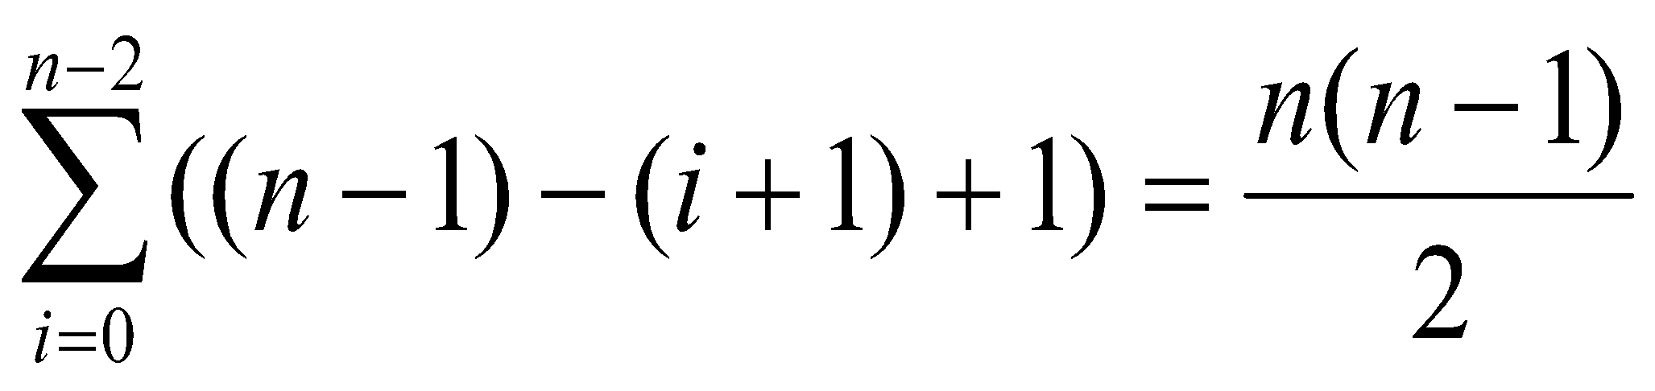
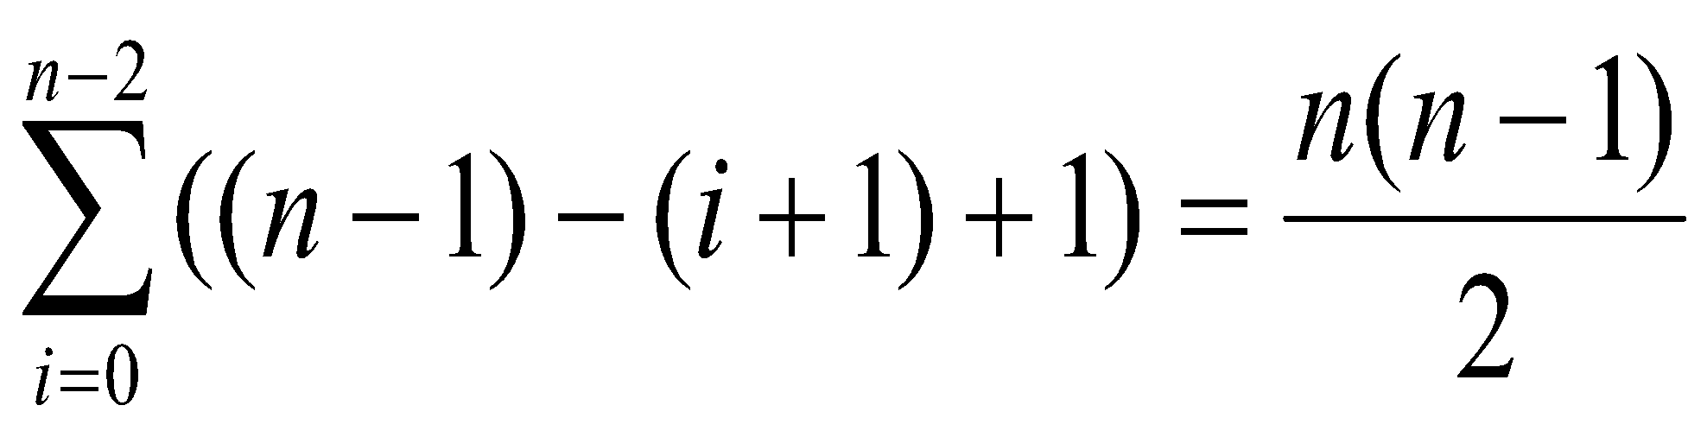
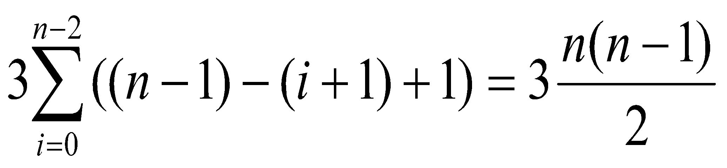
GIẢI THUẬT ĐỔI CHỖ TRỰC TIẾP
Đánh giá giải thuật:
Ta có bảng đánh giá thuật toán sau:
Trường hợp | Số lần so sánh | Số lần gán
Tốt nhất |  | 0
Xấu nhất Vậy độ phứ | c tạp của thuật toán | là O(n²).

Slide 29
GIẢI THUẬT CHỌN TRỰC TIẾP
Ý tưởng giải thuật:
Chọn phần tử nhỏ nhất trong n phần tử ban đầu, đổi chổ với phần tử vị trí thứ 1 của dãy hiện hành; sau đó không quan tâm đến nó nữa.
Bắt đầu từ vị trí thứ 2; Chọn phần tử nhỏ nhất trong n-1 phần tử còn lại, đổi chổ với phần tử vị trí thứ 2 của dãy hiện hành;
Lặp lại quá trình đó cho đến khi dãy hiện hành chỉ còn 1 phần tử thì dừng.

Slide 30

















GIẢI THUẬT CHỌN TRỰC TIẾP
Ví dụ:
1
1
5
6
11 22 88 55 1
2 2
min =
6 44
i = 0
i = 1
i = 2
min =
6
4

Slide 31








GIẢI THUẬT CHỌN TRỰC TIẾP
Ví dụ:
1
2
1
5
1 2 4 5
6 8
i = 3
min = 5
i = 4

Slide 32







GIẢI THUẬT CHỌN TRỰC TIẾP
Ví dụ:
Tương tự ……..
1 1
2 5
1 2 4 5 6 8
i = 6

Slide 33


GIẢI THUẬT CHỌN TRỰC TIẾP
Ví dụ:
1 1
2 5
Kết quả cuối
4 5 6 8
1 cùng2

Slide 34
GIẢI THUẬT CHỌN TRỰC TIẾP
Cài đặt:
void selectionSort_Asc(ItemType a[ ], int n) {
for(int i = 0; i < n - 1; i++) {
int min = i;
for(int j = i + 1; j < n; j++) if(a[min] > a[j])
min = j;
swap(a[i], a[min]);
}
}

Slide 35
GIẢI THUẬT CHỌN TRỰC TIẾP
Cài đặt (cải tiến):
void selectionSort_Asc_Improve(ItemType a[ ], int n) {
for(int i = 0; i < n - 1; i++) {
int min = i;
for(int j = i + 1; j < n; j++) if(a[min] > a[j])
min = j;
if(min != i) //nếu có 1 phần tử khác
swap(a[i], a[min]);
}
}

Slide 36
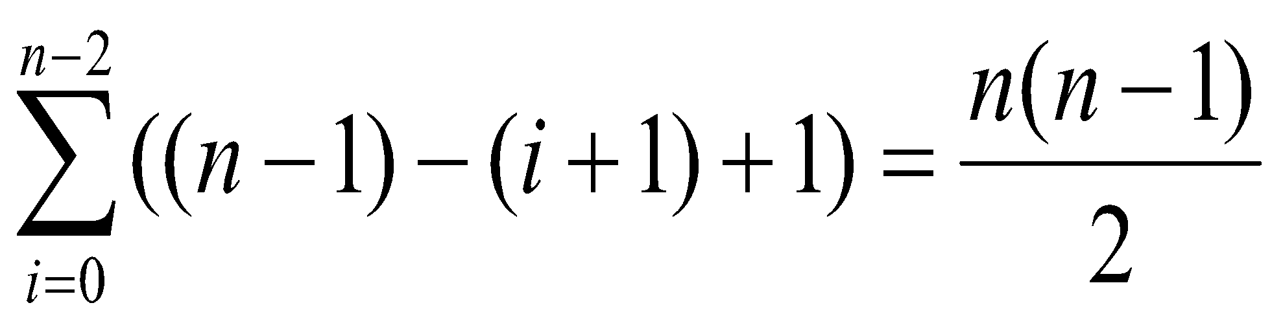
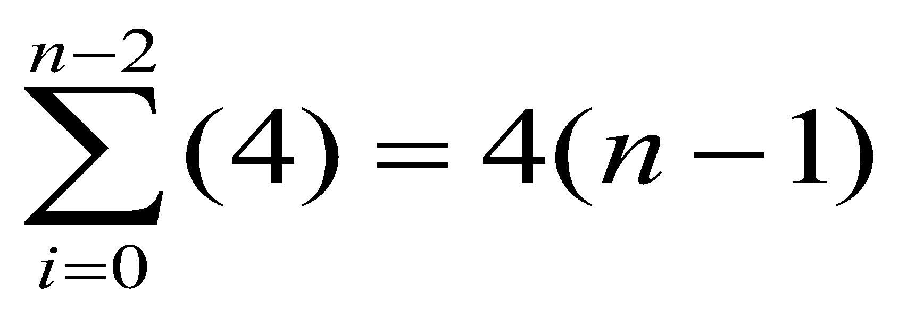
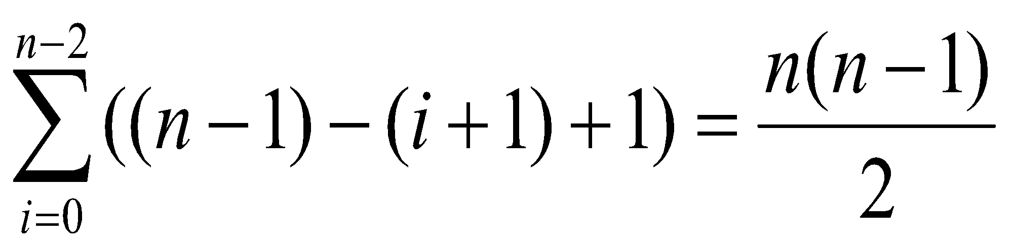
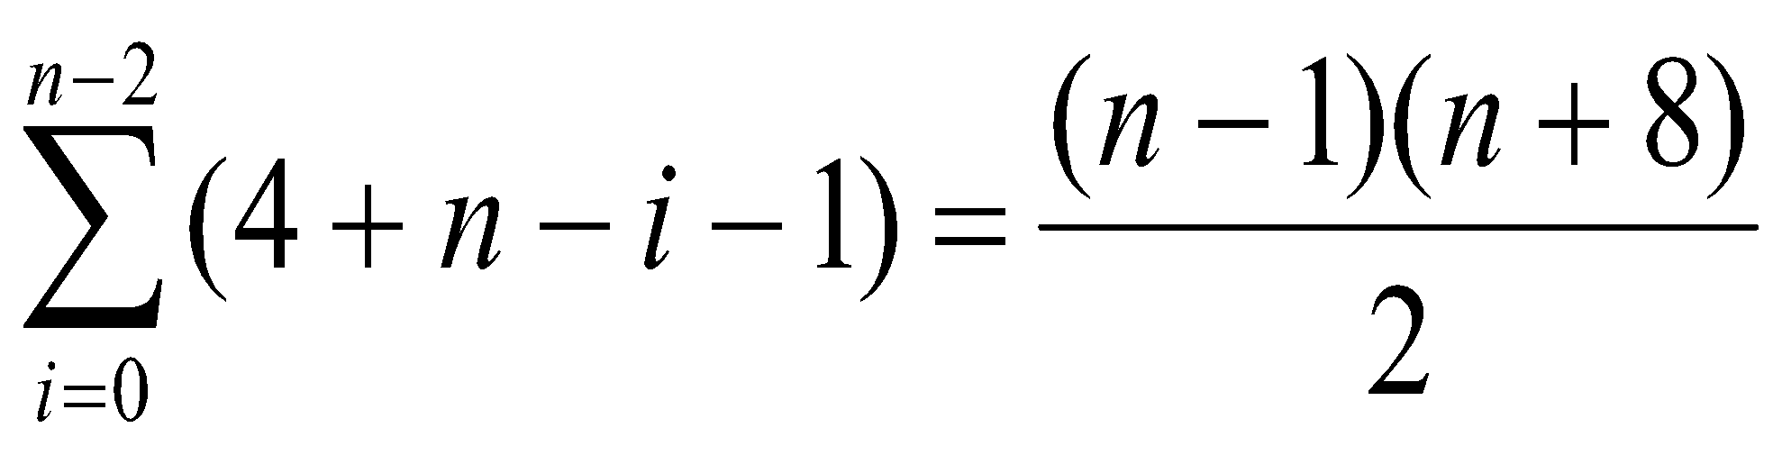
GIẢI THUẬT CHỌN TRỰC TIẾP
Đánh giá giải thuật:
Ta có bảng đánh giá thuật toán sau:
Trường hợp | Số lần so sánh | Số lần gán
Tốt nhất
Xấu nhất
Vậy độ phức tạp của thuật toán là O(n²).

Slide 37
GIẢI THUẬT QUICKSORT
Ý tưởng giải thuật:
Giải thuật QuickSort dựa trên việc phân hoạch dãy ban đầu thành 3 phần:
Dãy con 1: gồm các phần tử a …a có giá trị
0 i-1
không lớn hơn x.
Dãy con 2: gồm các phần tử a …a có giá trị bằng x.
i j
Dãy con 3: gồm các phần tử a
…a giá trị không
j+1 n-1
nhỏ hơn x.
Lặp lại quá trình trên với các dãy con.

Slide 38








GIẢI THUẬT QUICKSORT – VÍ DỤ
□ Phân hoạch đọan [0,7]
X
5
i |  |  |  |  |  |  | j
0 | 1 | 2 | 3 | 4 | 5 | 6 | 7
12 | 2 | 8 | 55 | 1 | 6 | 4 | 15
left | ^{X} right

Slide 39





GIẢI THUẬT QUICKSORT – VÍ DỤ
□ Phân hoạch đọan [0,7]
X
5
i
1
2
j
5
6
0
4
2
8
3
5
4
1
6
12
7
15
left
right

Slide 40





GIẢI THUẬT QUICKSORT – VÍ DỤ
□ Phân hoạch đọan [0,7]
X
5
j
2
1
i
4
8
0
4
1
2
3
5
5
6
6
12
7
15
left
right

Slide 41





GIẢI THUẬT QUICKSORT – VÍ DỤ
□ Phân hoạch đọan [0,2]
X
2
i
0
4
j
2
1
1
2
X
3
5
4
8
5
6
6
12
7
15
left
right

Slide 42




GIẢI THUẬT QUICKSORT – VÍ DỤ
□ Phân hoạch đọan [4,7]
X
6
i
4
8
j
7
15
0
1
1
2
2
4
3
5
5
6
X
6
12
left
right

Slide 43




GIẢI THUẬT QUICKSORT – VÍ DỤ
□ Phân hoạch đọan [4,7]
X
8
j
4
6
i
5
8
X
0
1
1
2
2
4
3
5
6
12
7
15
left
right

Slide 44



GIẢI THUẬT QUICKSORT – VÍ DỤ
□ Phân hoạch đọan [5,7]
X 12
i
5
8
j
7
15
0
1
1
2
2
4
3
5
4
6
6
12
X
left
right

Slide 45

GIẢI THUẬT QUICKSORT – VÍ DỤ
0 | 1 | 2 | 3 | 4 | 5 | 6 | 7
1 | 2 | 4 | 5 | 6 | 8 | 12 | 15
Kết quả cuối cùng

Slide 46
GIẢI THUẬT QUICKSORT
Cài đặt:
void quickSort_Asc(ItemType a[ ], int Left, int Right) {
int i = Left, j = Right, Mid = (Left+Right)/2;
ItemType x = a[Mid]; do {
while(a[i] < x) i++; // lặp cho đến khi a[i] >= x
while(a[j] > x) j--; // lặp cho đến khi a[j] <= x
if(i <= j) {
swap(a[i], a[j]);
i++; j--;
Phân hoạch bên trái
}
} while(i < j);
if (Left < j)
Phân hoạch bên phải
quickSort_Asc(a, Left, j);
if (Right > i) quickSort_Asc(a, i, Right);
}

Slide 47
GIẢI THUẬT QUICKSORT
Đánh giá giải thuật:
Ta có bảng đánh giá thuật toán sau:
Trường hợp | Độ phức tạp
Tốt nhất | O(n*log₂(n))
Trung bình | O(n*log₂(n))
Xấu nhất | O(n²)

Slide 48
GIẢI THUẬT QUICKSORT
Nhận xét:
Giá trị mốc x được chọn sẽ có tác động đến hiệu quả thực hiện thuật toán vì nó quyết định đến số lần phân hoạch.
Số lần phân hoạch sẽ ít nhất nếu ta chọn được x là phần tử trung bình của dãy.
Tuy nhiên do tìm phần tử trung bình có chi phí quá cao nên trong thực tế người ta thường hay chọn phần tử giữa dãy làm mốc.

Slide 49


















See you next week!

